Slide 1


Estudo bíblico · Mateus 6:9–13
PAI NOSSO
Mais do que uma oração,
um modelo de vida
Mateus 6:9–13
Uma jornada pelos princípios da oração ensinada por Jesus

Slide 2
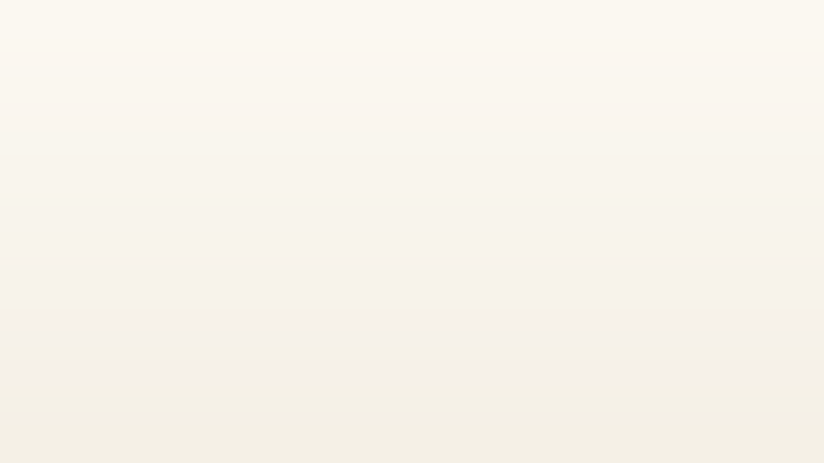

O CONTEXTO · MATEUS 6
Por que Jesus ensinou essa oração?
• Jesus ensinava os discípulos sobre a verdadeira espiritualidade
• A oração não deveria ser demonstração pública de religiosidade
• Deveria nascer de um relacionamento verdadeiro com Deus
• O foco não é decorar palavras — é compreender os princípios
“ Jesus não ensinou apenas o que devemos falar. Ele ensinou como devemos nos relacionar com Deus. ”
01
PAI NOSSO · MODELO DE VIDA

Slide 3

A ORAÇÃO ENSINADA POR JESUS · MATEUS 6:9–13
A oração em nove movimentos
01
Pai nosso
06
Perdoa as nossas ofensas
02
Santificado seja o teu nome
07
Assim como nós perdoamos
03
Venha o teu reino
08
Não nos deixes cair em tentação
04
Seja feita a tua vontade
09
Livra-nos do mal
05
O pão nosso de cada dia
PAI NOSSO · MODELO DE VIDA

Slide 4

PRIMEIRO MOVIMENTO
Pai Nosso — a oração começa com relacionamento
• Deus não é apresentado como uma força distante
• Jesus nos ensina a nos aproximarmos de Deus como Pai
• Intimidade · Confiança · Relacionamento · Pertencimento
A expressão é “nosso Pai” — e não apenas “meu Pai”. A fé também é comunitária.
“ Deus quer relacionamento, não apenas religiosidade. ”
02
PAI NOSSO · MODELO DE VIDA

Slide 5
SEGUNDO MOVIMENTO · QUE ESTÁS NOS CÉUS
Intimidade e reverência
Intimidade
Reverência
“Pai”
“Que estás
nos céus”
Aproximação com confiança, como um filho amado
Deus é Pai — e continua sendo o Deus soberano
“Podemos nos aproximar de Deus com confiança sem perder
o temor e o respeito por quem Ele é.”
PAI NOSSO · MODELO DE VIDA

Slide 6

TERCEIRO MOVIMENTO · SANTIFICADO SEJA O TEU NOME
Que o teu nome seja honrado
• Santificar é reconhecer e tratar o nome de Deus como santo
• A oração começa com Deus — e não com os nossos problemas
Minha vida honra o nome de Deus?
“ Antes de pedir que Deus mude as nossas circunstâncias, precisamos desejar que Ele transforme a nossa vida. ”
03
PAI NOSSO · MODELO DE VIDA

Slide 7

QUARTO MOVIMENTO · VENHA O TEU REINO
Quem governa a minha vida?
• “Venha o teu reino” significa: “Senhor, governa a minha vida”
• Nas decisões · relacionamentos · trabalho · família
• Nas prioridades · nos projetos
Quero que Deus abençoe os meus planos ou quero fazer parte dos planos de Deus?
04
PAI NOSSO · MODELO DE VIDA

Slide 8

QUINTO MOVIMENTO · SEJA FEITA A TUA VONTADE
A difícil oração da entrega
• Entrega · Confiança · Dependência · Submissão
• A minha vontade diante da vontade de Deus
“ Fé não é fazer Deus seguir os meus planos. É confiar nEle quando os meus planos precisam ser entregues. ”
Mateus 26:39 · Getsêmani — “não seja como eu quero, mas como tu queres”
05
PAI NOSSO · MODELO DE VIDA

Slide 9

SEXTO MOVIMENTO · ASSIM NA TERRA COMO NO CÉU
Que a terra reflita o céu
Céu → Vontade de Deus
Vontade de Deus → Minha vida
Minha vida → Minhas atitudes
“ A minha vida deve refletir os valores do Reino de Deus. ”
06
PAI NOSSO · MODELO DE VIDA

Slide 10

SÉTIMO MOVIMENTO · O PÃO NOSSO DE CADA DIA
Dependência diária
• O pão como símbolo da necessidade diária
• Provisão · Dependência · Gratidão · Confiança
• Como o maná no deserto: a provisão de cada dia
“ Deus nos ensina a confiar nEle um dia de cada vez. ”
Êxodo 16 · o maná no deserto
07
PAI NOSSO · MODELO DE VIDA

Slide 11

OITAVO MOVIMENTO · PERDOA-NOS
Precisamos de perdão
• A oração reconhece a nossa imperfeição
• Mesmo chamando Deus de Pai: “eu preciso de perdão”
• Arrependimento · Humildade · Graça · Misericórdia
“ A oração destrói o orgulho espiritual porque nos faz reconhecer a nossa necessidade da graça. ”
08
PAI NOSSO · MODELO DE VIDA

Slide 12

NONO MOVIMENTO · ASSIM COMO NÓS PERDOAMOS
O perdão recebido e o perdão oferecido
Recebo graça → Sou perdoado
Aprendo a perdoar → Liberto o outro
Existe alguém que preciso liberar do meu coração?
“ Jesus relaciona a experiência do perdão recebido com a disposição de perdoar. ”
Mateus 6:14–15
09
PAI NOSSO · MODELO DE VIDA

Slide 13

DÉCIMO MOVIMENTO · NÃO NOS DEIXES CAIR EM TENTAÇÃO
Reconheça a sua fragilidade
• Vigilância · Humildade · Dependência · Autoconhecimento
• Não basta pedir força para resistir — é preciso evitar os caminhos que facilitam a queda
“ Não devemos confiar excessivamente em nossa própria força. ”
1 Coríntios 10:12 · “Aquele que pensa estar de pé, cuide para não cair”
10
PAI NOSSO · MODELO DE VIDA

Slide 14

DÉCIMO PRIMEIRO MOVIMENTO · LIVRA-NOS DO MAL
Precisamos de proteção
• A vida espiritual também envolve proteção e livramento
• Proteção · Vigilância · Dependência · Livramento
“ A oração não pede apenas bênçãos; pede também proteção contra aquilo que pode destruir a nossa vida. ”
11
PAI NOSSO · MODELO DE VIDA

Slide 15

SÍNTESE · A ESTRUTURA DO PAI NOSSO
O mapa espiritual da oração
Relacionamento
Perdão
Pai nosso que estás nos céus
Perdoa as nossas ofensas
Adoração
Próximo
Santificado seja o teu nome
Assim como nós perdoamos
Reino
Tentação
Venha o teu reino
Não nos deixes cair em tentação
Vontade de Deus
Livramento
Seja feita a tua vontade
Livra-nos do mal
Dependência
O pão nosso de cada dia
Começa colocando Deus no centro — e termina reconhecendo a nossa total dependência dEle.
PAI NOSSO · MODELO DE VIDA

